Slide 1
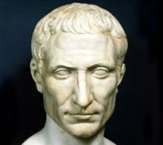
CAESAR, GAIUS IULIUS
Rojen je bil 13. julija 100 pr. n. št., umrl pa je 15. marca 44 pr. n. št.
Bil je eden največjih rimskih politikov, govornikov, ter vojskovodij. Poleg tega je bil še senator, član triumvirata, diktator in pisec.
Starši iz bogatih družin Julijcev in Avrelijcev.

Slide 2
Otroštvo in mladost
Njegova teta je bila poročena z Marijem.
Mala Azija- oče pretor.
Po izbruhu vojne s pontskim kraljem Mitriadom IV se Cezarjeva družina vrne v Rim.
Cezar se poroči s Kornelijo.
“V tem fantu tiči več kot en Marij!”

Slide 3
Politična in vojaška kariera
V letih od 89 do 79 p.n.š. služi v Mali Aziji kot član osebja pretorja Marka Minucija Terma.
Po Sulovi smrti se vrne v Italijo, kjer je v Rimu prevzel službo zagovornika kriminalcev.
Cezar je na lastno pobudo in stroške oskrbel majhno vojsko, kateri je poveljeval Lucij Licinij Lukul (117 - 56 p.n.š.).
Leta 73 p.n.š. se je Cezar vrnil v Rim kot heroj. S tem se začne njegova vojaška in politična kariera.
Ob smrti svoje tete Julije, Marijeve žene, in svoje žene Kornelije je pripravil lep govor in z njim vzbudil sočutje pri ljudskih množicah.

Slide 4
Leta 68 p.n.š. je bil imenovan za kvestorja španske province Betice (današnja Andaluzija).
V letu 65 p.n.š. se je Cezar vrnil iz Španije v Rim, kjer se je poročil s Pompejo.
Najprej je bil imenovan za nadzornika Apijeve ceste, nato pa je bil izbran za edila, ki je imel nalogo, da skrbi za »kruh in igre«.
Dve leti kasneje, leta 63 p.n.š., je bil imenovan za vrhovnega svečenika (pontifex maximus).
Leta 62 p.n.š. je bil izvoljen za pretorja.
Cezar je zapadel v velike dolgove, saj ves denar namenil za prirejanje iger ter za lobiranje pri volitvah za vrhovnega svečenika in pretorja. Iz dolgov mu pomaga najbogatejši Rimljan Mark Licinij Kras.

Slide 5
Odhod v Španijo
Leta 61 p.n.š. je bil imenovan za guvernerja in je prevzel upravo Iberije (današnja Španija).
Nekega dne naj bi prijateljem, ki so ga vprašali, zakaj joče, dejal: »Kaj bi ne jokal, če pomislim, da je Aleksander v mojih letih vladal že tolikim državam, jaz pa še nisem storil nič pomembnega.«
Cezar se je odrekel triumfu in se priglasil kot kandidat za konzula. V tem času se je spoprijateljil s Krasom in z znanim vojskovodjem Gnejem Pompejem ter se pod njunim okriljem spustil v predvolilni boj.

Slide 6
Konzul
Decembra 60 p.n.š. je bil Cezar izvoljen za enega izmed konzulov(populari) - najvišjih uradnikov v rimski republiki.
Iz vrst optimatov je bil izvoljen Kornelij Bibul.
Kot konzul je Cezar takoj pričel z uvajanjem reform. Najprej je uvedel agrarni zakon, po katerem so veterani pridobili zemljo.

Slide 7
Prvi Triumvirat
60-59 pr. Kr.
Tres, viris=Zveza treh mož.
Najbogatejšega Rimljan Mark Licinij Kras + vojskovodja Gnej Pompej + Gaj Julij Cezar.
Glavna reforma tega triumvirata je bil agrarni zakon, po katerem je bila zemlja razdeljena med revno mestno prebivalstvo in med Pompejeve vojake.

Slide 8
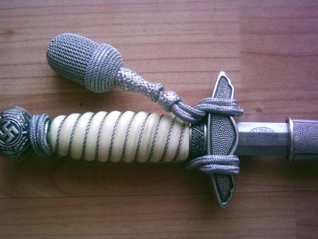
Cezarjeva smrt
15.3.44 pr. Kr.- Na dan marčevih id.
Sestane se rimski senat, pod vodstvom Marka Junija Bruta in Kasija.
Zabode ga vsak senator-delitev krivde.
Svetonij: “Tudi ti, moj sin?”(Brutu)
Preboden s 23 sunki bodal se zgrudi ob vznožju Pompejeve sobe.

Slide 9
Cezarjeve reforme
POLITIČNE
Povečal je število senatorjev na 900, pravico biti senator so imeli vsi prebivalci Italije in provinc.
Podelil je rimsko državljanstvo prebivalcem Italije, Sicilije in Španije.
Uvedel je upravne ureditve občin, Rim pa je ostal glavno mesto imperija.
Senat je postal diktatorjev organ, kronski svet.
Vključil je Tostransko Galijo v Italijo (meja reka Timav).

Slide 10
GOSPODARSKE
Za brezposelne je v Rimu uvedel javna gradbena dela.
Poskrbel je za izvajanje javnih gradenj.
Že leta 59 pr.Kr – agrarni zakon – znižanje dolgov in razdeljevanje žita revnim.
Uvedel je čiščenje cest in prepovedal vožnjo tovornih vozov podnevi.
DRUŽBENE
Plačal je odškodnino Italcem in njihovo naseljevanje zunaj Italije.
Ponovno je naselil Kartagino in Korint.
Nepreskrbljene veterane in proletarce je naselil zunaj Italije.

Slide 11
KULTURNE
Uvedel je zakon proti razkošju.
Reformiral koledar – JULIJANSKI KOLEDAR – leto je imelo 365 in ¼ dneva, njegov rodni mesec je dobil ime julij, v veljavo je prišlo prestopno leto 29. februar, ta koledar so leta 1573 zamenjali z gregorijanskim.
Dal zgraditi nov trg Forum Iulium z baziliko.
Poskrbel je za izvajanje ljudskih iger.
Eno izmed svetišč je postalo posvečeno Cezarjevi dobrosrčnosti, v templjih pa so stali kipi z njegovimi potezami, ki so ponazarjali julijskega Jupitra.

Slide 12
Cezarjevi izreki
Veni, vidi, vici! Prišel, videl, zmagal.
Tu, quoque, Brute, mi fili? Tudi ti, Brut, sin moj?
Libenter homines id, quod volunt credunt. Ljudje radi verjamejo, kar hočejo verjeti.
Fere libenter homines id, quod volunt, credunt. Ljudje radi verjamejo tisto, kar želijo verjeti.
Alea iacta est.-Sietonius Kocka je padla.

Slide 13
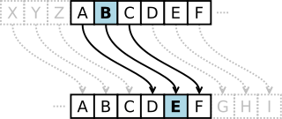
Po njem je poimenovano...
Mesec JULIJ.
Vladarski naslov-cezar=cesar=car.
Julijske Alpe
Cezarjeva šifra

Slide 14
Vsi Cezarjevi nazivi
Diktator, konzul(L. 49), diktator za 10 let(L. 52).
Diktator za nedoločen čas(dictator perpetuus).
Konzul za 10 let.
Od L. 63. najvišji vrhovni svečenik.
Vrhovni poveljnik rimske vojske.
Kronanje odkloni(=se poda le Jupitru).
Oče domovine-pater patriae.

